Slide 1
Управление ИТ. Как работать в ИТ. Как достичь качества в ИТ
Кукарцев К.С.

Slide 2
Зачем нужно ИТ?
ИТ – только инструмент для достижения цели
ИТ не может существовать ради ИТ, хотя попытки есть
ИТ такая же индустрия, часть бизнеса, имеет свои бизнес-требования
Всегда идет под руку с клиентом, задачи клиента– наши задачи

Slide 3
Что такое IT Operations
По-русски “Операционная деятельность в информационной инфраструктуре”
Любые процессы и сервисы, администрируемые ИТ-департаментом для реализации целей ИТ.
Т.К. ИТ предназначен для реальных вещей, бизнеса, то IT Operations сугубо то, что жизненно для движения вперед.
Вы не занимаетесь IT Operations, если это не влечет достижения качества сервиса в краткосрочном или долгосрочном диапазоне.

Slide 4
Типичные проблемы ИТ-индустрии
Непонятность задач и метрик достижения
Недостаток ресурсов
Всегда недостаточно компетенции
Умственная, иногда монотонная работа
Размытость границ ответственности
Беззаботный подход к работе
Разнообразие задач и способов достижения
Гибкость ресурсов
Очень широкий рынок
Требует гибкости ума и оригинального подхода
Использование большого количества абстракций и упрощений

Slide 5
SysAdm vs DevOpsEng vs Ops Engineer
System Administrator
Возникли на заре развития технологий
Ответственны за работу систему
Делают все в большей части вручную
Имеют большую зону ответственности
Чаще всего так называют «мамонтов»
Ленивый, начинает работать, когда все сломалось
Рассматривается бизнесом как пассивные затраты

Slide 6
SysAdm vs DevOpsEng vs Ops Engineer
DevOps
Администратор от мира разработки
Знает много, хочет много, двигается много, КПД невысокий
Использует самые новые и модные технологии
Объединяет в себя все стороны ИТ
Слово-мейнстрим, правильнее называть это подходом
Каждый мнит себя DevOps-ом, не понимая сути

Slide 7
SysAdm vs DevOpsEng vs Ops Engineer
Operational Engineer
Next-level SysAdm
Может быть, ближе к СТП
Специалист с “Т”-образными знаниями
Готов внедрять новое, если это поможет улучшить метрики
Гонится не за технологиями, а за бизнес-показателями.
Реалист, приходится часто сталкиваться со множеством ограничений

Slide 8
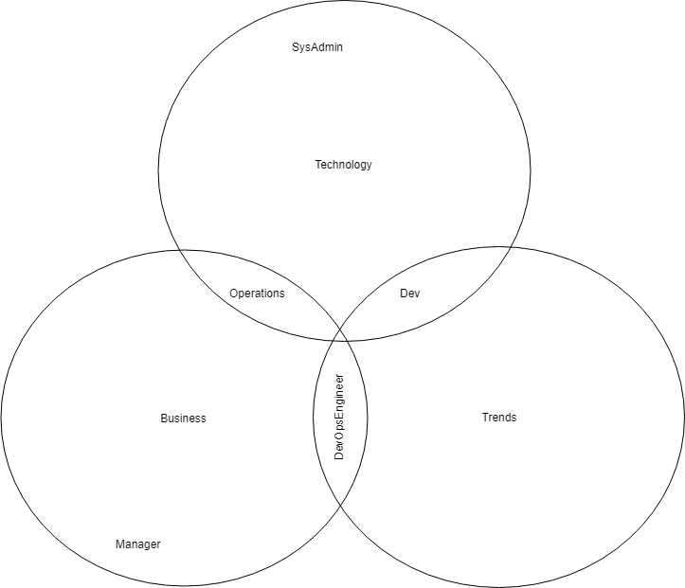

Slide 9
IT Operations
Цель IT Operations – выполнить поставленный SLA
Задачами является достижение SLO (Service Level Objectives)
Для каждого бизнес-требования есть свои метрики, показатели которого формируют SLA.
Современные инженеры – DevOps, SRE (Site Reliability Engineer), SysAdm, Dev, все должны смотреть на показатели метрик и эффективность работы.
Метрики не должны быть фиктивыми, они динамичны все время пересматриваются

Slide 10
Основные показатели качества ИТ
Описание системы и ее назначение
Бизнес-метрики
Количество и качество используемых ресурсов
Стоимость владения
Производительность / Цена за единицу производительности
План развития
Адекватность целей и приспособленность к рынку

Slide 11
Элементы IT Operations
Для качественной инфраструктуры, желательно, чтобы былы проработаны пункты в инфраструктуре:
Проработанное описание системы
Используемые ресурсы
Безопасность
Мониторинг
Рабочие процедуры

Slide 12
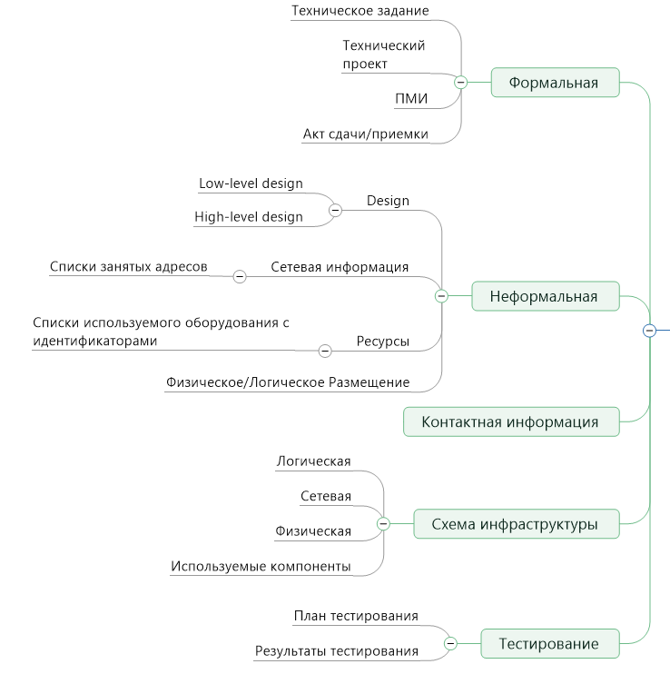
Описание системы
Формальное
Неформальное
Контактная информация
Схема инфраструктуры
Результаты тестирования

Slide 13
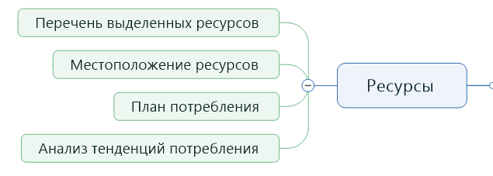
Ресурсы
Перечень выделенных ресурсов
Местоположение ресурсов
План потребления
Анализ тенденций потребления

Slide 14
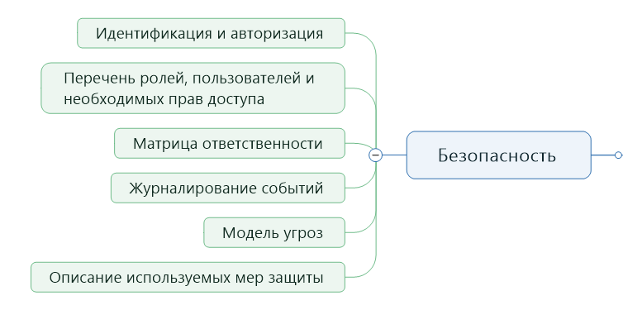
Безопасность

Slide 15
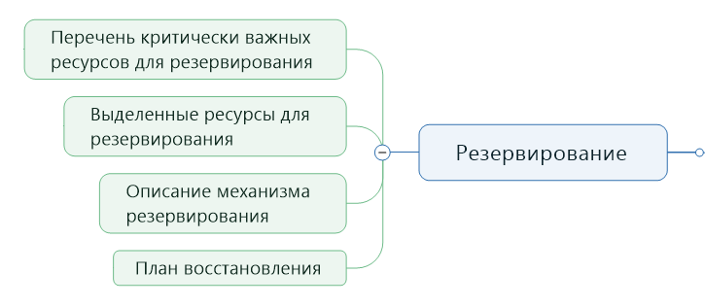
Резервирование
Критические ресурсы
Дополнительные ресурсы
Механизм резервирования
План восстановления

Slide 16
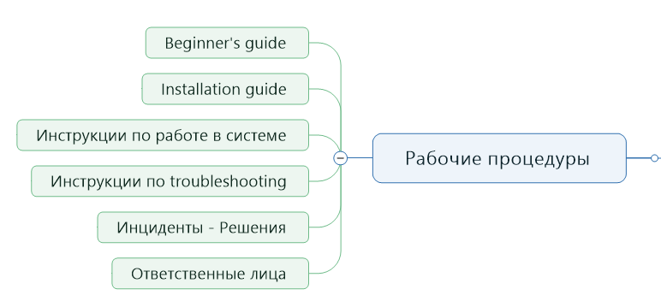
Рабочие процедуры

Slide 17
Итоги по ЗЩО
Описание системы - ~ 70%
Мониторинг - ~ 25%
Безопасность - ~ 50%
Резервирование - ~ 10%
Рабочие процедуры - ~ 25%
ИТОГ - ~ 35-40%

